Slide 1
Assemblée générale ordinaire
Maison du Charron
le 25 avril 2018
Notes:
Bienvenue aux membres
Bienvenue aux parents de juniors
Bienvenue aux membres du comité : Jacqueline, Elena, Benoît & François
Excusés :
Christian (membre comité)
M. John Kummer (Commissaire Délégué du Service des Sport de la Commune de Versoix) qui ne pourra pas être présent aujourd’hui
Patrick
Michael qui nous rejoindra après l’entraînement
N’oubliez pas de signer la feuille de présence et récupérer les 20 CHF de caution pour ceux qui y ont droit
Vérifier le quorum (1/5 membres actifs) : 35 membres actifs => 7 présents

Slide 2
Ordre du jour
Acceptation du P.V. de l’AGO 2017
Rapport du président
Rapport du responsable technique
Rapport du responsable juniors
Rapport « sponsors »
Rapport du trésorier
Rapport des vérificateurs aux comptes
Acceptation des divers rapports
Elections
Perspectives 2017-2018
Budget 2018
Notes:
Comme indiqué dans la convocation pour l’AG, l’ordre du jour sera le suivant….
Il y a juste eu une proposition individuelle que je citerai à la fin de l’assemblée, ce point ne figure pas à l’ordre du jour.

Slide 3
Acceptation du P.V. de l’AGO 2017
Notes:
Comme le stipule les statuts, il nous faut d’abord accepter le P.V de l’assemblée générale de l’année passée….

Slide 4
Rapport du président
Quelques chiffres
 | 2016-2017 | 2017-2018
Joueurs actifs | 100 | 96
Juniors | 64 | 61
Licences S-B | 83 | 74
Homme/Femme | 60/40 | 70/30
Equipes IC | 3 | 2
Notes:
Je vais donc débuter avec le rapport du président :
J’aime bien commencer avec quelques chiffres sur les effectifs du club et son évolution au cours de l’année passée.
Le nombre de membres est toujours assez stables depuis plusieurs années; nous sommes toujours environ 100 membres
Les juniors (64%) représente toujours la majorité des membres du club. Cela s’explique par le nombreux cours juniors que nous dispensons
Par contre, on observe que le nombre de licenciés à diminué (que 16 licenciés adultes) et qu’en proportion le nombre de femmes à également diminué.
Ces deux raisons ainsi que la relégation de équipes dans des ligues inférieures explique que nous n’avons pu proposer cette saison que deux équipes interclubs.

Slide 5
Rapport du président
Rapport du président
Tournois de doubles
25-26 novembre 2017
88 participants
80 paires
10 joueurs versoisiens
5 juniors du club
Succès sportif et financier pour le club
Notes:
Comme chaque année, l’événement majeur du club est l’organisation du tournoi de doubles
Malgré une date décalée , une annonce et une organisation tardive, nous avons néanmoins rassemblés 88 participants à ce tournoi.
Parmi eux 10 versoisiens dont 5 étaient juniors. Pour plusieurs d’entres-eux c’était leur première expérience dans un tournoi adulte.
Si la manifestation a été un tel succès c’est grâce aux nombreux bénévoles qui ont œuvrés avant et pendant le tournoi.
J’aimerais donc les remercier ici et tout particulièrement :
Patrick : Organisation du tournoi
Jacqueline pour la buvette
Benoît aux finances
Michael qui nous met à disposition un pont roulant
Magali pour les repas chauds (émincés et soupes) succulents (très appréciés par tous les participants)

Slide 6
Rapport du président
Rapport du président
Tournoi interne (10 juin 2017)
Partenariat Athleticum
Emission TéléVersoix «Un jour un sport»
Notes:
Dans les autres événements qui ont marqués la saison 2017-2018, il faut citer :
Tournoi interne
Comme chaque année, très convivial
Regroupe des participants de nombreux cours différents. Bonne participations des juniors l’année passée.
Belle météo qui nous permis de bien profiter des grillades et du soleil
Grand merci à Benoît qui s’est occupé de l’organisation du tournoi
Partenariat Athleticum (point moins réjouissant)
Nous avions depuis plusieurs années un partenariat avec la succursale d’Athleticum à Meyrin. Outre de prix préférentiels pour nos équipements, ce partenariat permettait au membres du club de bénéficier de prix préférentiel au magasin.
Succursale Meyrin ferme (Bussigny succursale la plus proche)
Si nous aurions pu poursuivre le partenariat, cela n’a plus grand intérêt aux vue de la distance.
Pour ce qui est des équipement du club, la gamme de vêtement Erima que nous avons ne se fait plus.
=> Nous avons fait quelques stocks des équipements du club (adulte principalement) que nous allons proposer aux membres intéressés et nous chercherons un nouveau partenaire une fois que de nouveaux équipements nous semblerons nécessaires
Emission TéléVersoix
Dans un registre plus positif
La télévision locale TéléVersoix est venu tourner un reportage sur le club dans le cadre de sa série d’émissions «Un jour un sport»
Filmer le cours juniors du vendredi
Interviews (Président, Entraîneur, Compétitrice,…)
Egalement filmé une initiation de leur reportrice
Prochainement sur vos écrans !!!
Annoncerons sur notre site Web quand l’émission sera disponible sur Internet

Slide 7
Rapport du président
Rapport du président
Commune
Nouveau site Web commune www.versoix.ch
Nouveaux critères pour les subventions
Promotion du Label Qualité de l’AGS
Journée du sport 2018
Réintroduction des mérites sportifs versoisiens
Salle polyvalente
Notes:
Avant de passer à la compétition, quelques nouvelles de la commune qui nous concernent :
Réunion avec la commune de lundi 22 janvier 2018
Nouveau site Web de la commune :
Site de la commune de Versoix : Possibilité de réserver les salles communales en ligne; par exemple la salle de ce soir.
Aussi bien disponible pour les associations que pour les particuliers résidents sur la commune.
Nouveaux critères pour les subventions communales
Vous le savez certainement, la commune soutient financièrement le club en particulier les juniors qui résident sur la commune. Pour cela, nous devons, chaque année, transmettre un certain nombre de documents à la commune pour justifier les subventions. Dès l’année prochaine, les documents ainsi que les critères pour l’octroi des subventions va être revu. Cependant, d’après les premières informations que nous avons eues, ce changement ne devrait pas péjorer nos subventions. Au contraire, ce nouveau système pourrait bien nous avantager. A voir…
Label Qualité:
Dans le même ordre d’idée, la commune veut dorénavant promouvoir les Labels Qualité décernés par l’Association Genevoise des Sports.
Il s’agit d’une «certification» proposées aux associations sportives qui se veut garante une gestion saine, d’une qualité des entraînements proposés, d’une intégration dans le tissus social et d’une approche éthique dans le club. Il y a trois niveau proposés : local, régional et national.
A priori, nous pensons pourvoir répondre aux critères imposés pour l’obtention du label 2 (régional). Nous allons donc soumettre notre dossier au courant de cette année.
L’obtention de ce label permettrait de valoriser concrètement tout le travail que le comité, les entraîneurs et le club en général effectue actuellement.
La commune a également laissé entendre que l’obtention d’un label qualité pourrait également intervenir dans le calcul des subventions. Un argument supplémentaire pour que nous entreprenions les démarches.
Journée du Sport
Evénement bi-annuel : Dimanche 2 septembre 2018
Comme en 2016, nous allons participer à cet événement avec une stand qui présente le club, des initiations et démonstration etla possibilité de s’inscrire sur place.
Lors de cette événement, la commune a également décidé de réintroduire la distribution des mérites sportifs versoisiens.
Nous n’avons pas encore reçu d’informations sur les critères de sélection pour ces mérites.
Rem: Fan Zone Mondial 2018 du 14 juin au 15 juillet 2018
Salle polyvalente : projet en attente de par les nombreux travaux actuels.
Swiss-Badminton :
Au niveau de la fédération nationale, rien qui à mon avis vaille la peine d’être cité.
Si ce n’est évidemment l’organisation des championnats du monde à Bâle en août 2019, mais nous aurons l’occasion d’en reparler l’année prochaine.
ACGB :
Au niveau de l’association cantonale, rien de particulier non-plus.
Démission du président actuel => Elections lors l’AGO le 28 mai prochain

Slide 8
Compétition
Compétition
Versoix 1
Ligue : 3ème
Joueurs : Thibault, Carla, Rachel, Kévin, Loïc, Patrick, Théo et Thierry
Classement : 7ème
Notes:
Je change de casquette pour vous parler maintenant de la compétition :
Comme cité en introduction, le VBC a présenté deux équipes interclubs cette saison :
Versoix 1 (3ème ligue) :
Remplaçantes : Andreia, Laïla, Jacqueline et moi
7ème : Suffisant pour le maintien de l’équipe en 3ème ligue la saison prochaine

Slide 9
Compétition
Compétition
Versoix 2
Ligue : 4ème
Joueurs : Benoît, Andreia, Aurélie, Jacqueline, Laïla, Alexandre, François, Mark et Nicolas
Classement : 3ème
Notes:
Versoix 2 (4ème ligue) :
Remplaçants : Michael, Robin et Bastien
Meilleurs résultats que l’année passée entre autres grâce au renfort d’Alexandre et la participation régulière de Laïla et Andreia.

Slide 10
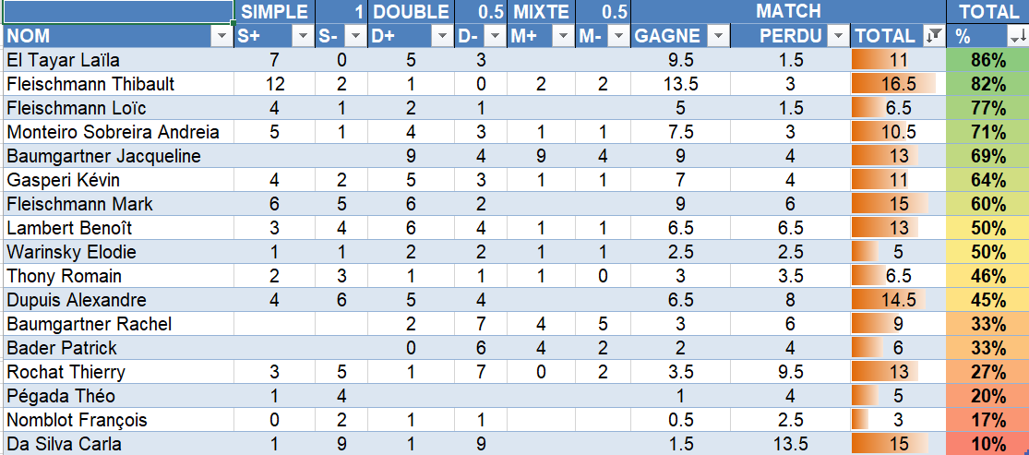
Compétition
Compétition
Challenge Françoise Schurter
Notes:
Rappel : Le challenge Françoise Schurter récompense le(la) joueur(euse) qui a obtenu la plus grande proportion de matchs gagnés en interclubs avec Versoix.
Ne tiens pas comptes des autres compétitions telles que les tournois
Ne tiens pas compte de la ligue ou du niveau des adversaires
Pondération de 50% pour les doubles et les mixtes
Contrainte : Participé à un minimum de matchs IC
Une fois de plus, c’est chez les dames que nous trouvons cette année notre championne, puisqu’il s’agit cette année de Laïla avec 100% de victoire en simple et une majorité de victoire en double.
Une mention spéciale également pour Jacqueline et Thibault qui n’ont raté aucune rencontre de leur équipe cette saison et qui avec leur bon résultats sur l’ensemble de la saison ont grandement participé aux succès de leur équipes.

Slide 11
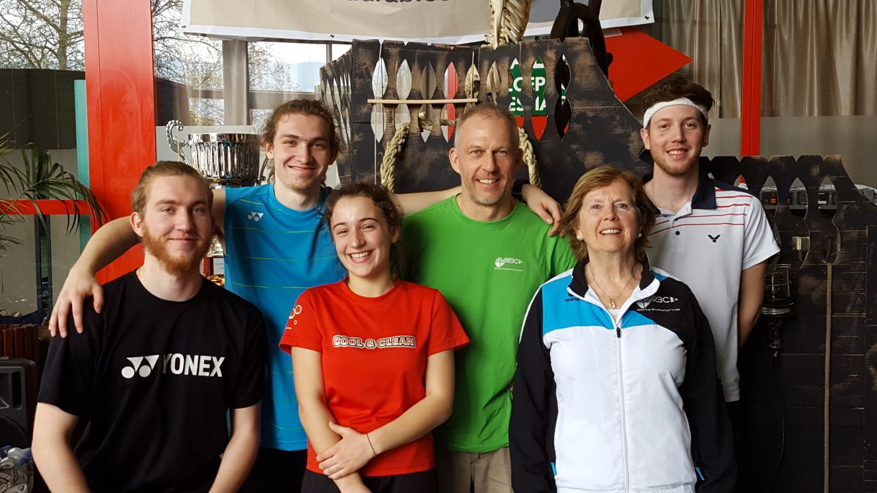
Rapport du président
Compétition
Tournois
Photos
Notes:
Outre les interclubs, nos compétiteurs ont participés à de très nombreux tournois cette saison que ce soit sur Genève ou plus loin en Romandie.
Je ne citerai pas tous les résultats de nos compétiteurs si ce n’est peut-être ceux des championnats genevois qui ont eu lieu il y a 10 jours.
Sur la photo, les quart de finalistes versoisiens (sauf l’nstrus en vert).
A noter donc la victoire de Loïc dans la catégorie Simple hommes 2 et la seconde place de ce même Loïc associé à Kévin.
Bravo à eux!

Slide 12
Juniors
7 cours
Juniors 1 (8-12 ans)
Juniors 2 (8-12 ans)
Juniors 3 (13-15 ans)
Juniors 4 (15-16 ans)
Juniors 5 (17-18 ans) & Adultes
Juniors « espoir » (9–13 ans) (2 fois)
Juniors « compétitions» (14–18 ans) (2 fois)
Notes:
Je passe maintenant à la partie juniors et pour commencer des cours :
Entraîneurs J+S : Michael, Benoît, Thibault et Loïc

Slide 13
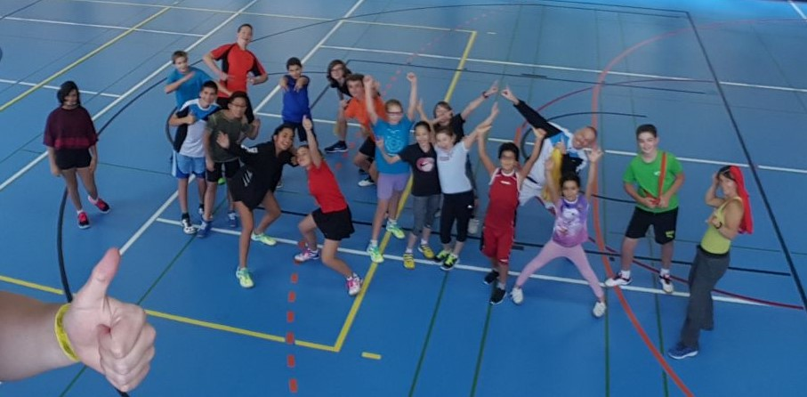
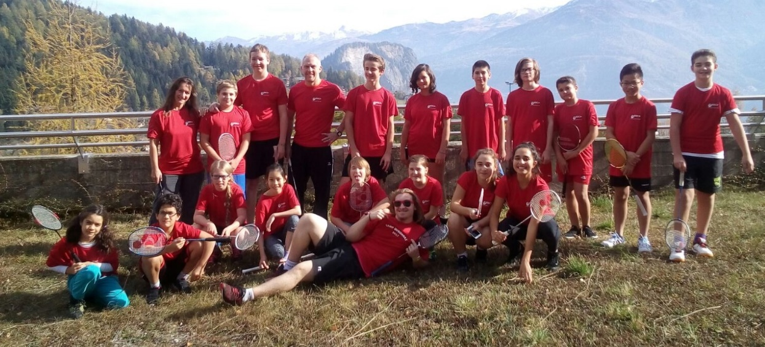
Juniors
Juniors
Ovronnaz 2017
Notes:
Un événement incontournable de la vie du club depuis de nombreuses années et qui s’adresse particulièrement aux juniors : le camp d’Ovronnaz
Camp de badminton destiné à tous les juniors du club
Entraînement intensifs badminton
Centre sportif du Valais à Ovronnaz
Bains le dimanche après-midi
Dates : 27-29 octobre 2017
Nous étions 22 participants en tout dont
Deux joueurs-entraîneurs : Thibault et Loïc
Deux accompagnants : Elena et moi-même
Contrairement à d’édition précédente 100% masculine, il y avait cette fois-ci 7 participantes et une accompagnatrice
Quelques particularités pour ce camps :
Comme l’année précédente, une partie des frais du camp a été financée par la tenue de la buvette lors de l’étape du 7 octobre 2017 du circuit genevois juniors.
Merci à tous les juniors, parents et autres bénévoles qui ont aidé ce jour-là et qui ont donc contribué indirectement au succès du camp d’Ovronnaz.
Tout s’est déroulé pour le mieux pendant ce camps (aucun blessé), si ce n’est une petite mésaventure lors du trajet retour. En effet, le minibus de la commune est tombé en panne à quelques kilomètres de Versoix. Heureusement, nous avons pu sortir de l’autoroute pour nous arrêter sur l’aire de repos de la Côte. Et une délégation de mamans est venu récupérer les participants. Nous nous en sommes donc tirés avec 2 deux heures de retard.

Slide 14
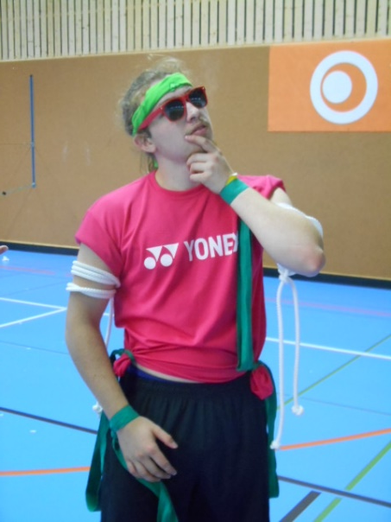
Juniors
Juniors
Ovronnaz 2017
Notes:
J’en profite pour remercier les entraîneurs du camps, Thibsult assisté de Loïc pour le sérieux et professionnalisme dont ils ont fait preuve durant tout le weekend.

Slide 15
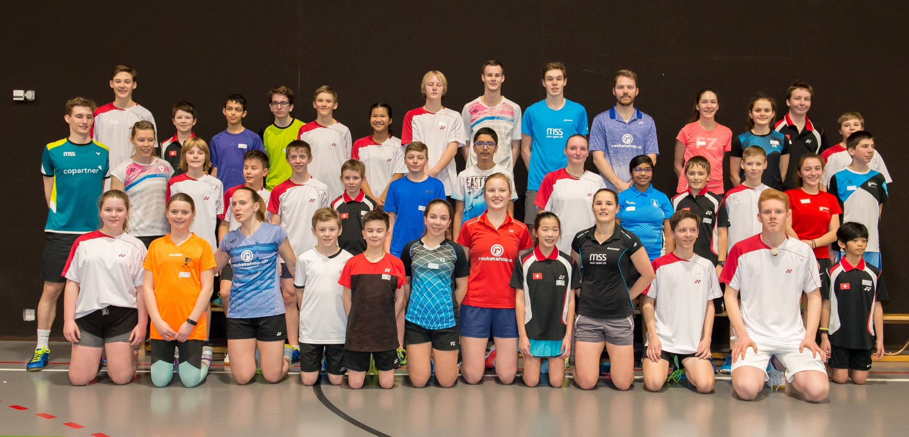
Juniors
Juniors
Schweizer Nati trainiert Junioren
Notes:
Autre événement «junior» :
Pour la première fois cette année, S-B a organisé un entraînement pour les juniors compétiteurs jusqu’à 15 ans dispensé par les membres de l’équipe nationale suisse.
Cet entraînement a eu lieu le samedi 24 février à la salle St-Jacques de Bâle en marge du Yonex Swiss Open 2018.
Quatre juniors du clubs ont fait le déplacement pour profiter des entraînements de Sabrina Jacquet, Ayla Huser et autres Joël König ou Mathias Bonny. Il s’agit d’Andreia, Thomas, Gabriel et Bastien.
Une très belle expérience pour ces juniors.

Slide 16
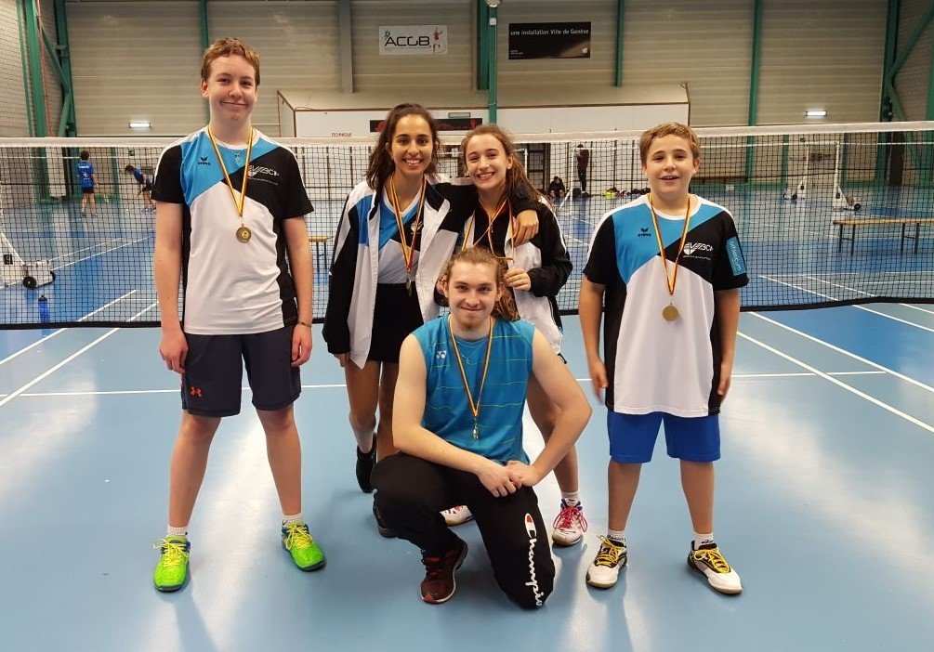
Juniors
Juniors
Compétition
Notes:
Circuit juniors genevois et romand
10 participants dont la moitié pour la première fois cette année.
Masters Genevois ce weekend avec 4 participants versoisiens
Bonne chance
Tournoi international du Jet d’Eau (23 septembre) et Saint-.Maurice (18 novembre)
Championnats suisse à Spiez (15-17 décembre 2017)
Pour lesquels deux joueurs ont pu se sélectionner : Andreai et Thibault
Championnat Genevois (2-4 février 2018)
6 médaillés (voir photo: manque malheureusement Robin)

Slide 17
Sponsors
Sponsors
Sponsors 2017

Slide 18
Rapport du trésorier
Rapport du trésorier

Slide 19
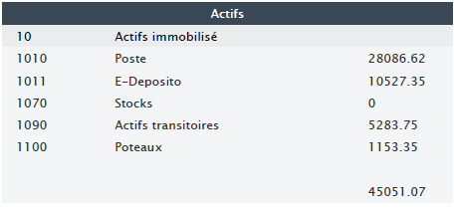
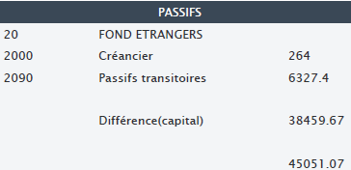
Rapport du trésorier
Bilan au 31.12.2017
Notes:
Capital de près de 38’500
Les actifs transitoires sont de l’argent qu’on devait encore recevoir
Les passifs transitoires c’est de l’argent qu’on devait
Tout reçu et tout payé

Slide 20
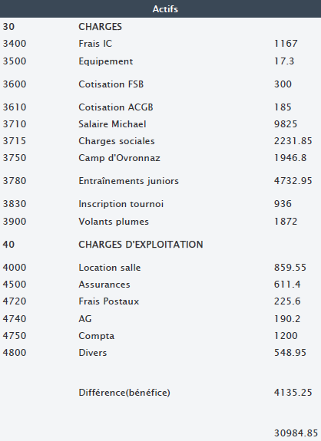
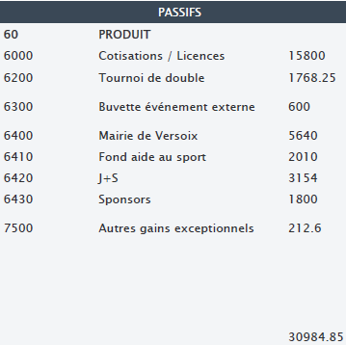
Rapport du trésorier
Pertes et profits au 31.12.2017
Notes:
- Bénéfice de 4135 chf
- Il y a 2 ans, on avait eu plus de 13’000 chf de pertes, mesures portes leur fruit
- diminution des frais d’interclub (une équipe en moins)
Augmentation de la marie de Versoix
Subvention pour les salles de Versoix
Plus grosse charges les entraineurs pour environ 50%
Cotisation environ 50% des revenus

Slide 21
Rapport des vérificateurs aux comptes
Notes:
Michael Birner
Thierry Rochat

Slide 22
Acceptation des divers rapports
Notes:
Acceptation des rapports du comité
Acceptation des comptes 2016 et du budget 2017

Slide 23
Elections
Mark
Président
Resp. juniors
Resp. technique
François
Vice-président
Benoît
Trésorerie / Comptabilité
Site Web
Elena
Secrétariat
Jacqueline
Sponsors
Notes:
Election du comité 2018-2019:
Voici donc l’organisation du comité que nous vous proposons pour la saison prochaine.

Slide 24
Elections
Deux vérificateurs aux comptes
Notes:
Election de deux vérificateurs aux comptes

Slide 25
Perspectives 2018-2019
Activités
Organisation et horaires des cours similaires
Journée du sport dimanche 2 sept 2018
Camp d’Ovronnaz : 26-28 octobre 2018
Tournoi interne samedi 16 juin 2018
Tournoi de doubles 24-25 novembre 2018
Soirée du 40ème anniversaire du club ?

Slide 26
Perspectives 2018-2019
Interclubs
Equipes interclubs
Versoix 1 en 3ème ligue
Versoix 2 en 4ème ligue
Intégrer les juniors
Notes:
Nombreux départs au niveau des licenciés adultes du club pour différentes raisons : sportives, professionnelles/études ou géographiques.
Avec le nombre de licenciés restants, nous pourrons présenter que deux équipes la saisons prochaine :
Versoix 1 qui évoluera en 3ème ligue
Versoix 2 en 4ème ligue

Slide 27
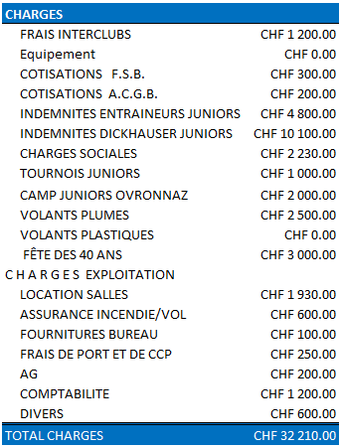
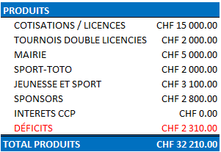
Rapport du trésorier
Budget 2018
Notes:
Fêtes des 40 ans
Augmentation du sponsoring (genève aéroport)

Slide 28
Propositions individuelles
Stage(s) ponctuel(s) pour tous

Slide 29
Remerciements
Merci !!
Notes:
Comité : Fourni énormément de travail cette année
Autres personnes actives dans les activités du club sans être forcément au comité ni même membre:
Manuela et José: Vérification aux comptes
Les entraîneurs
Michael, Benoît, Loïc et Thibault
Les parents des jeunes compétiteurs: leur engagement pour les jeunes
Tous les membres et parents qui participent bénévolement à la vie du club
Merci aux organismes qui nous soutiennent financièrement
Sponsors privés (cités précédemment)
Aide au sport et Jeunesse & Sport : aide financière pour le juniors (entraînements, camps,…)
Merci à la commune de Versoix
Grâce à elle nous disposons gratuitement des salles de sport pour les cours / entraînements
Mise à disposition du bus de la commune
Et en plus, nous bénéficions d’un important soutien financier pour les juniors versoisiens

Slide 30
Notes:
Comité : Engagement pour le club
Autres personnes actives dans les activités du club sans être forcément au comité ni même membre:
Michael et Thierry: Vérification des comptes
Patrick : Tournoi de double
Sandrine pour les équipements
Les entraîneurs
Michael, Jean-Jacques, Benoît, Bryan, Scott, Loïc et Thibault
Les parents de juniors : confiance, transport, présence au tournoi
Tous les membres et parents qui participent bénévolement à la vie du club
Merci aux organismes qui nous soutiennent financièrement
Sponsors privés (cités précédemment)
Aide au sport et Jeunesse & Sport : aide financière pour le juniors (entraînements, camps,…)
Merci à la commune de Versoix
Grâce à elle nous disposons gratuitement des salles de sport pour les cours / entraînements
Mise à disposition du bus de la commune gracieusement pour déplacement à Ovronnaz
Et en plus, nous bénéficions d’un important soutien financier pour les juniors versoisiens.

